Slide 1
“生産性向上に向けた業務プロセスの再構築”
株式会社イワタ

Slide 2
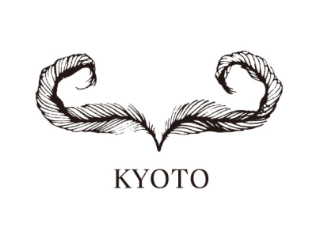
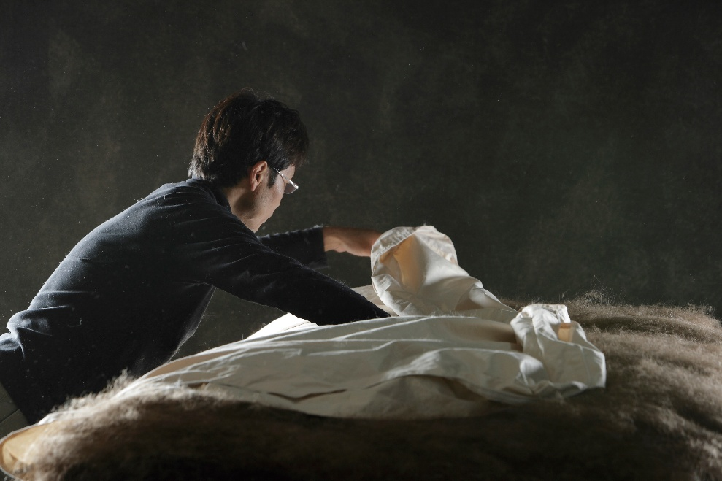
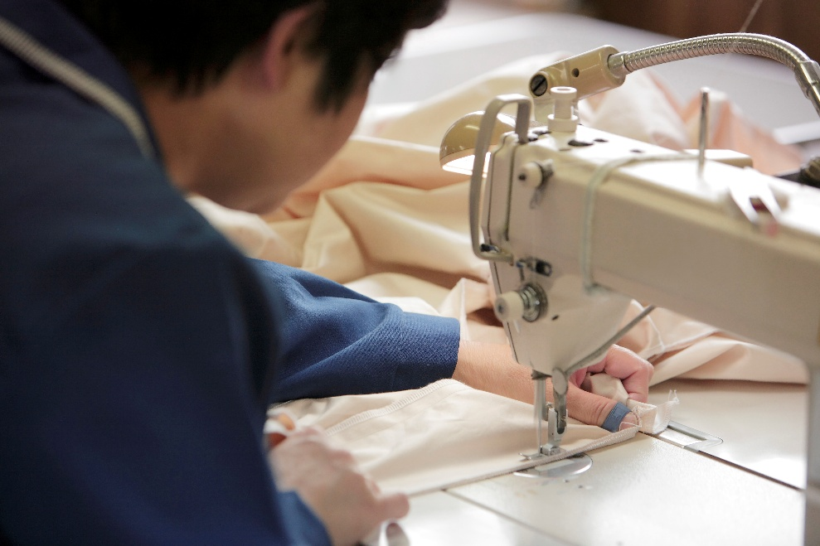

株式会社イワタ
・設立：1963年
・所在地：京都市中京区
・事業内容：寝具の製造、卸し、販売
・組織規模 従業員数：42名
・主要製品：羽毛寝具、ベッドマットレス、枕、
敷き布団など寝具全般。
・主要取引先：ハウスメーカー、寝具店、
インテリアショップ、
・事業所：本社/京都、工場/滋賀、
直営店/京都、東京、大阪、日本橋
・理念：「自然との調和を眠りから実現する」
快適で安全な寝具を最小限の環境負荷でつくり、お客様に最適な睡眠環境を提供。快適で豊かな人の暮らしと地球社会の調和を長く持続させていく。
・特徴：自然素材の国産オーダー寝具

Slide 3
問題点
現状の受注から生産への流れ
受注
入力原票作成
LINE PRO入力
カンバン
手入力
手入力
１．店舗作業
〇直営店舗から工場への生産指図の方法が、店舗により異なっている。
・京都、東京店はMOSを用いて受注入力原票を作成し工場へ発注
・大阪、日本橋店はPOSレジによる発注
POSの注文画面を受注入力原票の代用として使用。（不足データ、取引先コード、出荷日、お届け日、時間帯など）
２．工場作業
〇受注入力原票を元に、基幹システム（LINE PRO）に手入力、カンバンを作成。
・受注入力原票を手作業でLINE PROに入力する必要がある。
・POS入力は、注文画面を受注入力原票の代用して使用。税込表示の金額修正、取引先コード、出荷日、納品日など転記作業の発生。商品コードの紐づけなどの手作業が必要。
発注の流れ
顧客
大阪・日本橋
京都・東京
ご注文書起票
POSレジ入力
店舗作業
MOS入力
POS画面印刷
MOS画面印刷
工場作業
受注入力原票
LINE PRO 入力
カンバン

Slide 4
改善の方向性
受注から生産への流れ
受注
LINE PRO入力
カンバン
自動処理
１．店舗作業
〇直営店舗から工場への生産指図の方法を共通化。
・業務内容の棚卸し、見える化
・直営店舗より工場への発注方法の共通化
・MOS入力作業の削減によるショップでの作業効率向上。
（注文書作成～POSレジ打刻～MOSによる受注入力原票の作成）
・MOSの解約によるコスト削減
２．手入力の削減、カンバン作成の省力化
受注入力原票を元に、基幹システム（LINE PRO）に手入力、カンバンを作成。
・POS画面印刷による受注入力原票の代用を無くし、工場内での手計算の省力化、
発注内容の確認作業の削減による効率化
・店舗でのPOS入力がLINE PROに反映、カンバン作成までを自動化するのが、ベストではあるが、
システムから見直す必要があり、コスト面で困難なため、今回は、見送る。
受注入力原票作成の省力化を図る。

Slide 5

改善後の受注から生産への流れ
対策と結果・総括
受注
入力原票作成ツール
LINE PRO入力
カンバン
自動処理
手入力
１．直営店舗から工場への生産指図の方法の共通化
～MOSの廃止
・MOS入力作業の省略化により作業効率の向上
・MOS廃止による経費削減（約50万円/年）
２．受注入力原票作成ツールの導入。
受注入力原票を元に、基幹システム（LINE PRO）に入力、カンバンを作成。
・受注入力原票作成ツールにより税込金額の手計算による修正作業の削減。作業効率の向上と人的ミスの削減。
・Shopify注文画面に取引先コード、発送日、配達日、配達時間帯、配達業者の入力欄を作成。転記作業、記載漏れの削減。正確性の向上。
総括
業務プロセスの標準化と自動化により、作業効率・精度・コスト削減の三拍子を実現。
デジタルツールの導入によって、現場の負担軽減と顧客対応の品質向上につながり、組織全体の生産性が底上げされた。
発注の流れ
顧客
京都・東京・大阪・日本橋
ご注文書起票
POSレジ入力
店舗作業
受注入力原票作成ツール
工場作業
受注入力原票
LINE PRO 入力

